Slide 1
Impacto social y cultural de la donación y trasplantes de órganos y tejidos

Slide 2
¿Cuáles son los mitos más comunes?
Condición médica
Edad
Religión
Tratamiento médico
Lista de espera
Velación
Costo

Slide 3

Mito
Tengo una condición médica, entonces no puedo ser donante.
Realidad
Cualquier persona, sin importar su edad o historial médico, puede inscribirse como donante.

Slide 4

Mito
Soy demasiado viejo para ser donante.
Realidad
No existe un límite de edad para donar órganos.??????.

Slide 5

Mito
No creo que mi religión apoye la donación.
Realidad
La mayoría de las principales religiones respaldan la donación de órganos.

Slide 6

Mito
Si en el hospital ven que soy donante, no intentarán salvarme la vida.
Realidad
Cuando está enfermo o tiene una lesión y es hospitalizado, la única y verdadera prioridad es salvar su vida.

Slide 7

Mito
Las personas famosas o millonarias que están en la lista de espera reciben los órganos más rápido.
Realidad
Un sistema informático nacional verifica la compatibilidad de los órganos donados con los posibles beneficiarios. CENATRA

Slide 8

Mito
Mi familia no podrá hacer un funeral.
Realidad
Generalmente, los donantes de órganos, tejidos y córneas pueden ser velados. (Dignificación)

Slide 9

Mito
Mi familia tendrá que pagar la donación.
Realidad
La donación de órganos o tejidos no implica gasto alguno para los donantes o sus familias.

Slide 10

Mito
Alguien podría tomar mis órganos y venderlos.
Realidad
La ley federal prohíbe la compra y venta de órganos.

Slide 11
Mito
Los miembros de la comunidad de Lesbianas, Gays, Bisexuales y Personas Transgénero (LGBT, siglas en inglés) no pueden donar.
Realidad
No existe ninguna política ni regulación federal que excluya a los miembros de la comunidad LGBT de la donación de órganos.

Slide 12

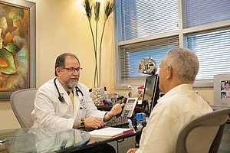
Razones familiares para no donar
Negativa del fallecido en vida
Negativa familiar
Problemas con el sistema hospitalario
Incomprensión de la muerte encefálica
Problemas con la integridad del cadáver
Desconocimiento de la voluntad del fallecido
Deseo de llevarle a casa

Slide 13
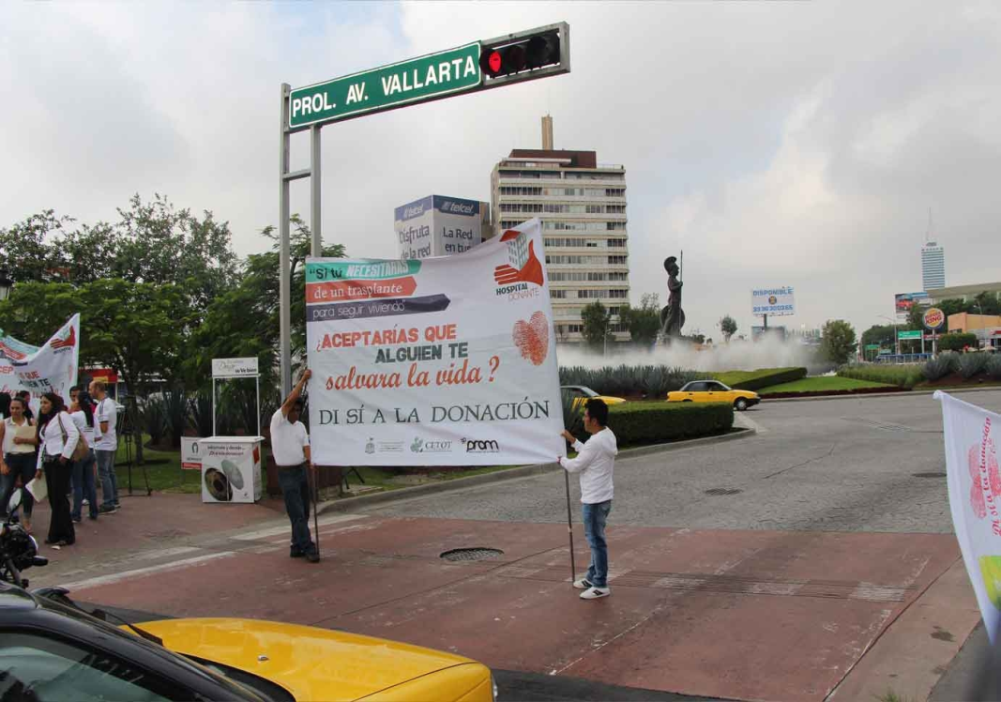
Estrategias para aumentar la donación
La concientización por la donación por medio de platicas, exposiciones, conferencias, entrega de trípticos, etc.
El soporte legal.
Programas para las instituciones de enfermedades cronicodegenerativas.
Disminuir los mitos que se crean alrededor de los procedimientos de donación y trasplante.

Slide 14



Utilizar medios de comunicación y campañas publicitarias.
Difundir los avances técnicos y científicos alcanzados en materia de trasplante de órganos por parte de las instituciones de salud.
Crear redes sociales humanas solidarias.
La educación fomenta una cultura de donación.

Slide 15
Foto entrevista

Slide 16
Repercusión familiar en la donación
Mejora el duelo
Cumple la voluntad del donador
Difusión del programa

Slide 17
Repercusión familiar en el trasplante
Familia
Trasplantado
Disminución de los gastos económicos
Estabilidad emocional
Mejora calidad de vida
Autosuficiencia
Reintegración social
Reinserción laboral
Aumenta sobrevida

Slide 18


Educación del paciente y el familiar en el trasplante
Equipo médico multidisciplinario
Atención psicológica
Apoyo familiar
Apoyo social
Educación médica permanente

Slide 19
Beneficios sociales aumentan tasa de donación
Bienestar social
Bienestar de salud
Cultura
Libertad
Progreso
Ciencia

Slide 20
Éxito en la donación y trasplante
Educación del equipo de salud
Equipo proactivo
Capacitado
Motivado
Apoyo administrativo
Educación de la población

Slide 21
Impacto social y cultural de la donación
El impacto que se puede generar en la sociedad respecto a la donación de órganos es amplio debido a que la intencionalidad por ubicar referentes sociales que busquen involucrar a la persona con las necesidades de otros permite la construcción de una red humana solidaria, en donde la educación juega un papel determinante, pues es a través de esta que se posibilita la formación de una cultura de donación como un acto de solidaridad humana.

Slide 22

Derechos del personal salud
Ejercer la profesión en forma libre, sin presiones y en igualdad de condiciones interprofesionales.
Laborar en instalaciones apropiadas y seguras, que garanticen la seguridad e integridad personal y profesional.
Contar con los recursos necesarios para el óptimo desempeño de sus funciones.
Abstenerse de garantizar resultados y proporcionar información que sobrepase su competencia profesional y laboral.
Recibir trato digno y respetuoso por parte de pacientes y sus familiares, así como del personal relacionado con su trabajo, independientemente del nivel jerárquico.
Tener acceso a la actualización profesional en igualdad de oportunidades para su desarrollo personal y a actividades de investigación y docencia de acuerdo con su profesión y competencias.
Asociarse libremente para promover sus intereses profesionales.
Salvaguardar su prestigio e intereses profesionales.
Tener acceso a posiciones de toma de decisión de acuerdo con sus competencias.
Recibir de forma oportuna y completa la remuneración que corresponda por los servicios prestados

Slide 23

Derechos de los pacientes
Recibir atención médica adecuada.
Recibir trato digno y respetuoso.
Recibir información suficiente, clara, oportuna y veraz.
Decidir libremente sobre tu atención.
Otorgar o no tu consentimiento válidamente informado.
Ser tratado con confidencialidad.
Contar con facilidades para obtener una segunda opinión.
Recibir atención médica en caso de urgencia.
Contar con un expediente clínico.
Ser atendido cuando te inconformes por la atención médica recibida.

Slide 24
Bibliografía
Morgan SE, Harrison TR, Long SD, Afifi WA, Stephenson MS, Reichert T. Family discussions about organ donation: how the media influences opinions about donation decisions. Clin Transplant 2005: 19: 674–682.ªBlackwell Munksgaard, 2005
Salim A, Berry C, Ley EJ, Schulman D, Navarro S, Zheng L, ChanLS.. (2012). A focused educational program after religious services to improve organ donation in Hispanic Americans. Clinical Transplantation, 26, E634–E640. 2019, Wiley Online Library.
A.M. D Alessandro, J.W. Peltier and A. J. Dahl. The Impact of Social, Cognitive and Attitudinal Dimensions on College Students’ Supportfor Organ Donation. American Journal of Transplantation, 12, 152–161. De Wiley Periodicals Inc. 2012
Dew MA, Goycoolea JM, Switzer GE,Allen AS. Quality of life in organ transplantation: effects on adult recipients and their families. In: Trzepacz PT, DiMartini AF (eds). The Transplant Patient: Biological, Psychiatric and Ethical Issues in Organ Transplantation. Cambridge University Press: New York, 2000: 67–80.

